Slide 1
4.
PLIN034 Algoritmický popis syntaxe
syntaktická anotace v ČNK
PDT,
Jakub Machura
Masarykova univerzita
Ústav českého jazyka
machura@phil.muni.cz
podzim 2020

Slide 2
PDT Prague Dependency Treebank

Slide 3
PDT Prague Dependency Treebank
1. syntakticky anotovaný korpus češtiny

Slide 4
PDT Prague Dependency Treebank
1. syntakticky anotovaný korpus češtiny
vyvíjen od r. 1995 na ÚFAL UK

Slide 5
PDT Prague Dependency Treebank
1. syntakticky anotovaný korpus češtiny
vyvíjen od r. 1995 na ÚFAL UK
koncepčně založen na přístupu FGP

Slide 6
PDT Prague Dependency Treebank
1. syntakticky anotovaný korpus češtiny
vyvíjen od r. 1995 na ÚFAL UK
koncepčně založen na přístupu FGP
obsahuje texty z ČNK

Slide 7
PDT Prague Dependency Treebank
1. syntakticky anotovaný korpus češtiny
vyvíjen od r. 1995 na ÚFAL UK
koncepčně založen na přístupu FGP
obsahuje texty z ČNK
anotace na 3 úrovních popisu

Slide 8
PDT Prague Dependency Treebank
1. syntakticky anotovaný korpus češtiny
vyvíjen od r. 1995 na ÚFAL UK
koncepčně založen na přístupu FGP
obsahuje texty z ČNK
anotace na 3 úrovních popisu
3 165 dokumentů, 49 431 vět

Slide 9
PDT Prague Dependency Treebank
morfologická rov.

Slide 10
PDT Prague Dependency Treebank
morfologická rov.
2 mil. slovních výskytů

Slide 11
PDT Prague Dependency Treebank
morfologická rov.
2 mil. slovních výskytů
analytická rov.

Slide 12
PDT Prague Dependency Treebank
morfologická rov.
2 mil. slovních výskytů
analytická rov.
1,5 mil. slovních tvarů

Slide 13
PDT Prague Dependency Treebank
morfologická rov.
2 mil. slovních výskytů
analytická rov.
1,5 mil. slovních tvarů
tektogramatická rov.

Slide 14
PDT Prague Dependency Treebank
morfologická rov.
2 mil. slovních výskytů
analytická rov.
1,5 mil. slovních tvarů
tektogramatická rov.
833 tis. uzlů

Slide 15
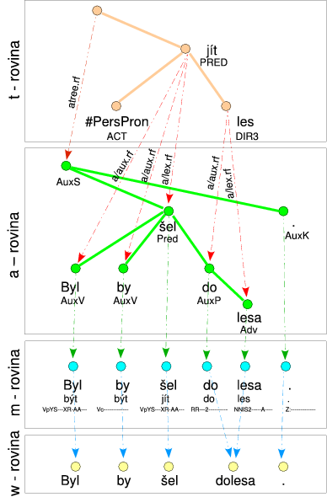

Slide 16
PDT Prague Dependency Treebank
větné členy (7)

Slide 17
PDT Prague Dependency Treebank
větné členy (7)
funktor (44), subfunktor

Slide 18
PDT Prague Dependency Treebank
větné členy (7)
funktor (44), subfunktor
aktanty a volná doplnění

Slide 19
PDT Prague Dependency Treebank
větné členy (7)
funktor (44), subfunktor
aktanty a volná doplnění
koordinace, apozice, parenteze

Slide 20
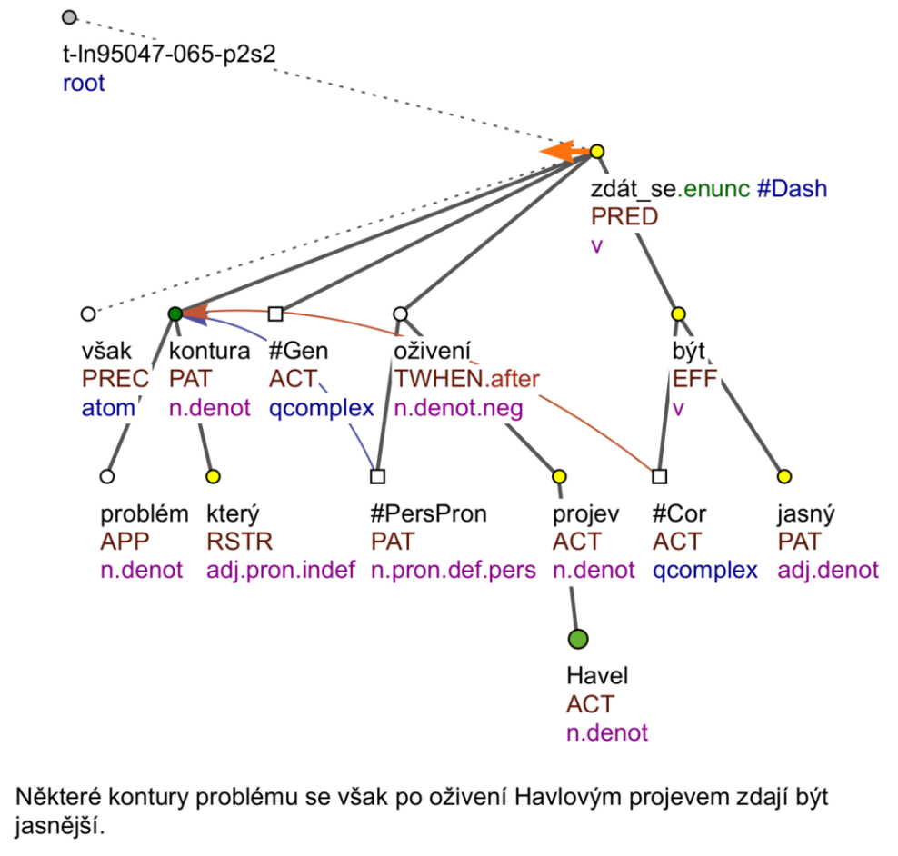

Slide 21
PDT Prague Dependency Treebank
vhodná materiálová základna pro lingvistické studie

Slide 22
PDT Prague Dependency Treebank
vhodná materiálová základna pro lingvistické studie
NLP – použití statistických metod a strojového učení

Slide 23
PDT Prague Dependency Treebank
vhodná materiálová základna pro lingvistické studie
NLP – použití statistických metod a strojového učení
PDiT (Prague Discourse Treebank)

Slide 24
PDT Prague Dependency Treebank
vhodná materiálová základna pro lingvistické studie
NLP – použití statistických metod a strojového učení
PDiT (Prague Discourse Treebank)
PCEDT (Prague Czech-English Dependency Treebank)

Slide 25
PDT Prague Dependency Treebank
vhodná materiálová základna pro lingvistické studie
NLP – použití statistických metod a strojového učení
PDiT (Prague Discourse Treebank)
PCEDT (Prague Czech-English Dependency Treebank)
PDTSC (Prague Dependency Treebank of Spoken Langunge)

Slide 26
Syntaktická anotace v ČNK

Slide 27
Syntaktická anotace v ČNK
SYN2015

Slide 28
Syntaktická anotace v ČNK
SYN2015
vychází ze zásad na tzv. analytické rovině v PDT (1,5 mil. kvalitně označkovaných dat)

Slide 29
Syntaktická anotace v ČNK
SYN2015
vychází ze zásad na tzv. analytické rovině v PDT (1,5 mil. kvalitně označkovaných dat)
v korpusech ČNK automaticky (TurboParser)

Slide 30
Syntaktická anotace v ČNK
SYN2015
vychází ze zásad na tzv. analytické rovině v PDT (1,5 mil. kvalitně označkovaných dat)
v korpusech ČNK automaticky (TurboParser)
1/6 tokenů označena chybně

Slide 31
Syntaktická anotace v ČNK
SYN2015
vychází ze zásad na tzv. analytické rovině v PDT (1,5 mil. kvalitně označkovaných dat)
v korpusech ČNK automaticky (TurboParser)
1/6 tokenů označena chybně
přiřazení rodiče: 88,48 %

Slide 32
Syntaktická anotace v ČNK
SYN2015
vychází ze zásad na tzv. analytické rovině v PDT (1,5 mil. kvalitně označkovaných dat)
v korpusech ČNK automaticky (TurboParser)
1/6 tokenů označena chybně
přiřazení rodiče: 88,48 %
přiřazení rodiče a synt. funkce: 82,46 %

Slide 33
Syntaktická anotace v ČNK
každému tokenu přiřazen „rodič“
každému tokenu přiřazena syntaktická značka (funkce)

Slide 34
Afun | Definice | Poznámka
Pred | Predikát (přísudek) | pouze v hlavní větě
Sb | Subjekt (podmět)
Obj | Objekt (předmět) | včetně určení činitele děje u opisného pasiva; vč. infinitivu u modálních a fázových sloves aj.
Adv | Adverbiale (příslovečné určení) | bez dalšího rozlišení, vč. předložkových pádů u slovesa být, některých volných dativů aj.
Atv | Doplněk | jen tzv. určující; technicky zavěšen na neslovesném členu
AtvV | Doplněk | jen tzv. určující; visící na slovese (ve větě není vyjádřen druhý řídící člen)
Atr | Atribut (přívlastek) | včetně spojení typu Jan Novák, genitivu po číslovkách aj.
Pnom | Jmenná část verbonom. přísudku | se sponou být, bývat; mimo předložkové pády

Slide 35
Afun | Definice | Poznámka
AuxV | Pomocné sloveso být | (Auxiliary Verb)
Coord | Koordinační uzel | uzel, který reprezentuje souřadicí spojení: souřadicí spojka nebo interpunkce
Apos | Aposice (hlavní uzel) | spojovací slovo nebo interpunkční znaménko
AuxT | Zvratné se u refl. tantum | neoddělitelné se – reflexivní tantum
AuxR | Zvratné se u pasiva | zvratné se, které není Obj ani AuxT (tvoří pasivum reflexivní)
AuxP | Předložka | popř. všechny části složené předložky
AuxC | Spojka podřadicí

Slide 36
Afun | Definice | Poznámka
AuxO | Nadbytečný element | odkazovací, emotivní element ap., např. etické ti
AuxZ | Zdůrazňovací slovo
AuxX | Čárka | ne však nositel koordinace nebo koncový symbol
AuxG | Jiné grafické symboly, které neukončují větu
AuxY | Příslovce a částice, které nelze zařadit jinam
AuxK | Koncová interpunkce věty
ExD | Součást aktuální elipsy | náhradní funkce pro technické hrany vedoucí místo od elidovaného členu k „pseudořídícímu“ slovu nebo pro hlavní člen věty bez predikátu (Ex-Dependent); také ve srovnávacích spojeních typu zdravý jako ryba

Slide 37
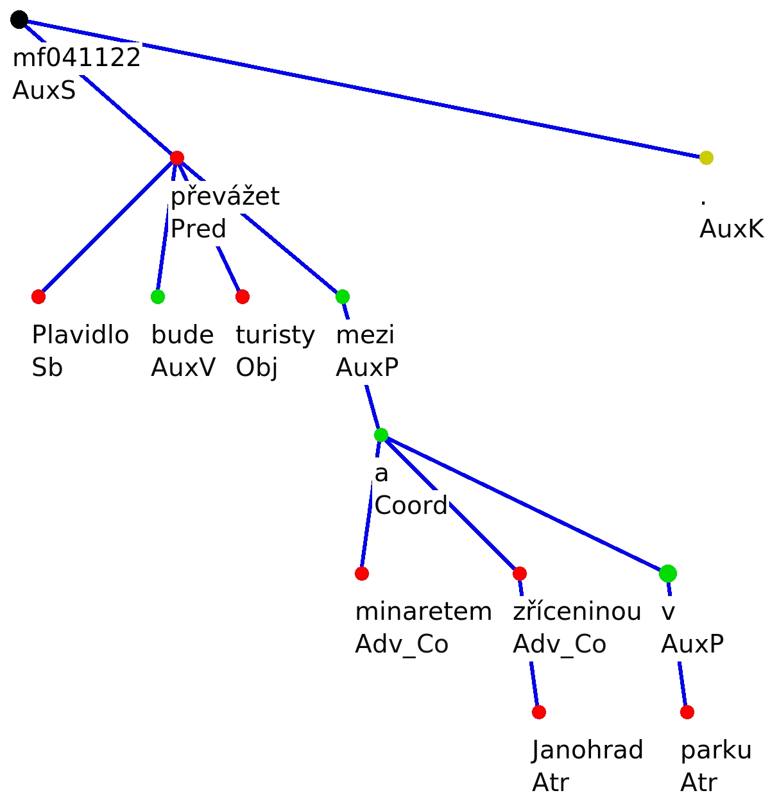
Plavidlo bude převážet turisty mezi minaretem a zříceninou Janohrad v parku.

Slide 38
Syntaktická anotace v ČNK
lze vyhledávat slova a slovní spojení podle syntaktických parametrů
parent = číselný odkaz na pozici řídícího členu
afun = syntaktická funkce

Slide 40
afun="Adv_Co"

Slide 41
afun="Adv_Co"
parent="-1", p_tag="J^--------------", p_lemma="a", p_afun="Coord";

Slide 42
afun="Adv_Co"
parent="-1", p_tag="J^--------------", p_lemma="a", p_afun="Coord";
eparent="-5, "ep_tag="Vf--------------", ep_lemma="převážet", ep_afun="Pred";

Slide 43
Syntaktická anotace v ČNK
V korpusu pak lze podle těchto atributů vyhledávat, např. lze vyhledat všechna substantiva v akuzativu se syntaktickou funkcí Obj závislá na slovese převážet:

Slide 44
Syntaktická anotace v ČNK
V korpusu pak lze podle těchto atributů vyhledávat, např. lze vyhledat všechna substantiva v akuzativu se syntaktickou funkcí Obj závislá na slovese převážet:
[afun="Obj" & tag="NN..4.*" & p_lemma="převážet"]

Slide 45
Syntaktická anotace v ČNK
Nebo lze vyhledat všechna slova (syntaktická substantiva) v sedmém pádě s předložkou mezi závislá na slovese v infinitivu:

Slide 46
Syntaktická anotace v ČNK
Nebo lze vyhledat všechna slova (syntaktická substantiva) v sedmém pádě s předložkou mezi závislá na slovese v infinitivu:
[prep="mezi" & case="7" & ep_tag="Vf.*"]

Slide 47
Syntaktická anotace v ČNK
Vyhledávat lze ve směru od závislého tokenu k řídícímu, ne naopak!

Slide 48
Syntaktická anotace v ČNK
z morfologické anotace lze získat mnoho poznatků o syntaxi
zakódovaný syntax – např. při desambiguaci

Slide 49
Syntaktická anotace v ČNK
Případová studie:
Reflexivní slovesa v češtině s akuzativní valencí
Která reflexivní (zvratná) slovesa v češtině mohou mít předmět v prostém akuzativu?

Slide 50
Syntaktická anotace v ČNK
Případová studie:
Reflexivní slovesa v češtině s akuzativní valencí
Která reflexivní (zvratná) slovesa v češtině mohou mít předmět v prostém akuzativu?
[tag="V.*"] [tag="V[Bc].*"&lemma="být"]? [pos="P.*" & lemma="se|si"] [tag="[APC]...4.*"]* [tag="N...4.*"]

Slide 51
Syntaktická anotace v ČNK
Shoda atributů v CQL
1. Pozice označíme číslem a dvojtečkou před hranatou závorkou
2. 1:[pos="A"] 2:[pos="A"]
3. Shodu atributů testujeme za amp. &
4. & 1.lemma=2.lemma

Slide 52
Syntaktická anotace v ČNK
NEshoda atributů v CQL
1. Pozice označíme číslem a dvojtečkou před hranatou závorkou
2. 1:[word="je"] 2:[word="je"]
3. NEshodu atributů testujeme za amp. &
4. & 1.pos!=2.pos

Slide 53
Zobrazení závislostních struktur

Slide 54
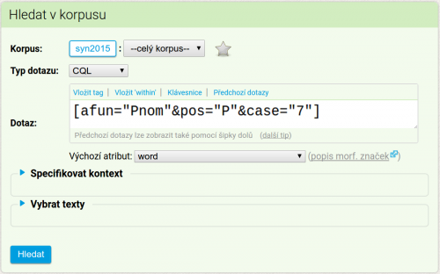
Vyhledávání pomocí synt. funkce

Slide 55
Vyhledávání pomocí synt. funkce
1. Najděte všechna slova se syntaktickou funkcí Sb.
a) Odfiltrujte slovesa v určitém tvaru (alespoň Vp, VB, Vi, Vs).
b) Zjistěte frekvenci slovních druhů.
c) U substantiv a zájmen s funkcí Sb zjistěte frekvenci pádů; jsou jiné pády než nominativ v pořádku?

Slide 56
Vyhledávání pomocí synt. funkce
2. Najděte všechna slova se syntaktickou funkcí Obj.
a) Odfiltrujte slovesa v určitém tvaru (alespoň Vp, VB, Vi, Vs).
b) Zjistěte frekvenci slovních druhů.
c) U substantiv a zájmen s funkcí Obj zjistěte frekvenci pádů.
c) Najděte slovesa v určitém tvaru (Vp, VB, Vi, Vs) s funkcí Obj. Jaké věty reprezentují, na čem jsou tyto věty závislé?

Slide 57
Vyhledávání pomocí synt. funkce
3. Najděte substantiva s funkcí Pnom v nominativu a instrumentálu, v korpusu SYN2015 a jeho subkorpusech beletrie, odborné literatury a publicistiky.
Odfiltrujte slovesa v určitém tvaru (alespoň Vp, VB, Vi, Vs).

Slide 58
Vyhledávání pomocí synt. funkce
3. Najděte substantiva s funkcí Pnom v nominativu a instrumentálu, v korpusu SYN2015 a jeho subkorpusech beletrie, odborné literatury a publicistiky.
Odfiltrujte slovesa v určitém tvaru (alespoň Vp, VB, Vi, Vs).
[pos="N" & afun="Pnom" & case="1|7"]

Slide 59
Vyhledávání pomocí synt. funkce
3. Najděte substantiva s funkcí Pnom v nominativu a instrumentálu, v korpusu SYN2015 a jeho subkorpusech beletrie, odborné literatury a publicistiky.
Odfiltrujte slovesa v určitém tvaru (alespoň Vp, VB, Vi, Vs).
a) Jaký je poměr frekvencí nominativu a instrumentálu v jednotlivých subkorpusech?
b) Navrhnete hypotézu, proč tomu tak je?
c) Jaké jsou nejčastější tvary slov v této funkci, v nominativu a v instrumentálu?
d) Je poměr u zájmen stejný?

Slide 60
Vyhledávání podle řídícího slova
vzdálenost
parent="-2„
parent="\+2"

Slide 61
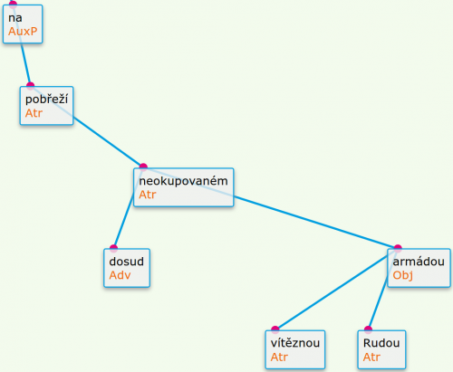
pobřeží parent="-1"
neokupovaném parent="-2"
vítěznou parent="\+2"
Rudou parent="\+1"
armádou parent="-3"

Slide 62
Vyhledávání podle řídícího slova
Chceme-li tak například najít všechny řadové číslovky závislé na těsně následujícím tokenu, zadáme následující příkaz:
[parent="\+1" & tag="Cr.+"]

Slide 63
Vyhledávání podle řídícího slova
Pro vyhledání řadových číslovek závislých na jakémkoli následujícím tokenu (tedy v libovolné vzdálenosti), použijeme dotaz o trochu složitější:
[parent="\+[0-9]+" & tag="Cr.+"].
Hledáme totiž slova, která zároveň splňují tyto podmínky (&):

Slide 64
Vyhledávání podle řídícího slova
Pro vyhledání řadových číslovek závislých na jakémkoli následujícím tokenu (tedy v libovolné vzdálenosti), použijeme dotaz o trochu složitější:
[parent="\+[0-9]+" & tag="Cr.+"]
Hledáme totiž slova, která zároveň splňují tyto podmínky (&):
1. morfologická značka začíná na písmena C (číslovka) a r (řadová), následují libovolné znaky: tag="Cr.+"
2. atribut parent začíná znakem plus \+, následuje libovolný počet čísel 0 až 9 (minimálně jedno): parent="\+[0-9]+"

Slide 65
Vyhledávání podle řídícího slova
Najděte příklady, kdy substantivum závisí na těsně předcházejícím slově.

Slide 66
Vyhledávání podle řídícího slova
Najděte příklady, kdy substantivum závisí na těsně předcházejícím slově.
Najděte příklady, kdy substantivum závisí na těsně následujícím slově.

Slide 67
Vyhledávání podle řídícího slova
Najděte příklady, kdy substantivum závisí na těsně předcházejícím slově.
Najděte příklady, kdy substantivum závisí na těsně následujícím slově.
Najděte případy, kdy po sobě následují dvě substantiva, z nichž první je závislé na druhém, a shodují se v pádu.

Slide 68
Vyhledávání podle řídícího slova
Najděte příklady, kdy substantivum závisí na těsně předcházejícím slově.
Najděte příklady, kdy substantivum závisí na těsně následujícím slově.
Najděte případy, kdy po sobě následují dvě substantiva, z nichž první je závislé na druhém, a shodují se v pádu.
Najděte případy, kdy po sobě následují dvě substantiva, z nichž druhé je závislé na prvním, a shodují se v pádu (ne nominativ, ne genitiv)

Slide 69
Vyhledávání podle řídícího slova
Najděte příklady, kdy substantivum závisí na těsně předcházejícím slově.
Najděte příklady, kdy substantivum závisí na těsně následujícím slově.
Najděte případy, kdy po sobě následují dvě substantiva, z nichž první je závislé na druhém, a shodují se v pádu.
Najděte případy, kdy po sobě následují dvě substantiva, z nichž druhé je závislé na prvním, a shodují se v pádu (ne nominativ, ne genitiv)
1:[pos="N" & case="3|4|5|6|7"] 2:[pos="N" & parent="-1"] & 1.case=2.case

Slide 70
Vyhledávání podle řídícího slova
Najděte dvě po sobě jdoucí adjektiva, z nichž první je závislé na předcházejícím slově, druhé na následujícím slově.

Slide 71
Vyhledávání podle řídícího slova
Najděte dvě po sobě jdoucí adjektiva, z nichž první je závislé na předcházejícím slově, druhé na následujícím slově.
[pos="A" & parent="-1"] [pos="A" & parent="\+1"]

Slide 72
Neprojektivita
A tak se potřebujeme o něco opřít , abychom ten nápor
Něco vytušili a teď nás chtěj vylákat . . .
Prolítnu sprchou a pak si můžeme dát skleničku vína ,
Je o celých osm let mladší než já a osudné okamžiky
Ačkoli se to snažil nedat najevo , předpokládal , že odpověď
Když ho potřebuju vyfotit bez cigarety , tak mám někdy
Zápisník končí , oblíbený doplněk má nahradit služba Keep
Dobře , že Max se může postarat o nás .
To se lehko řekne , ale jak to mám asi zvládnout ?
Ale o něm mi zakázala mluvit .

Slide 73
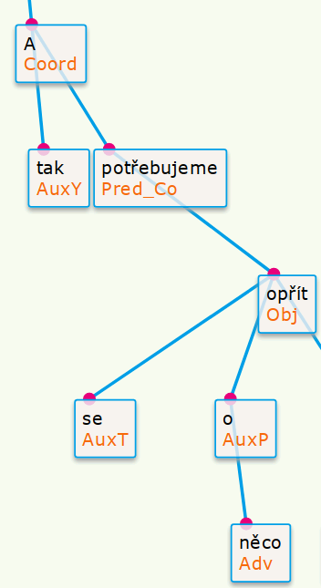
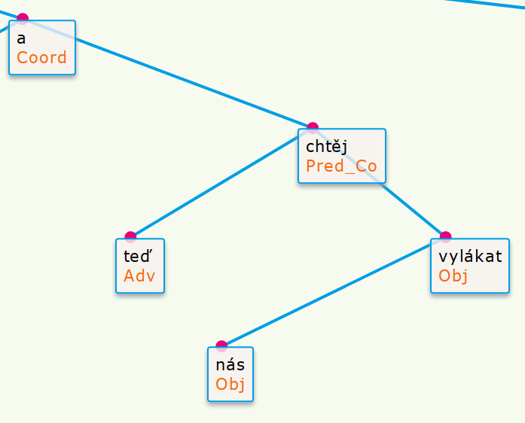
Neprojektivita

Slide 74
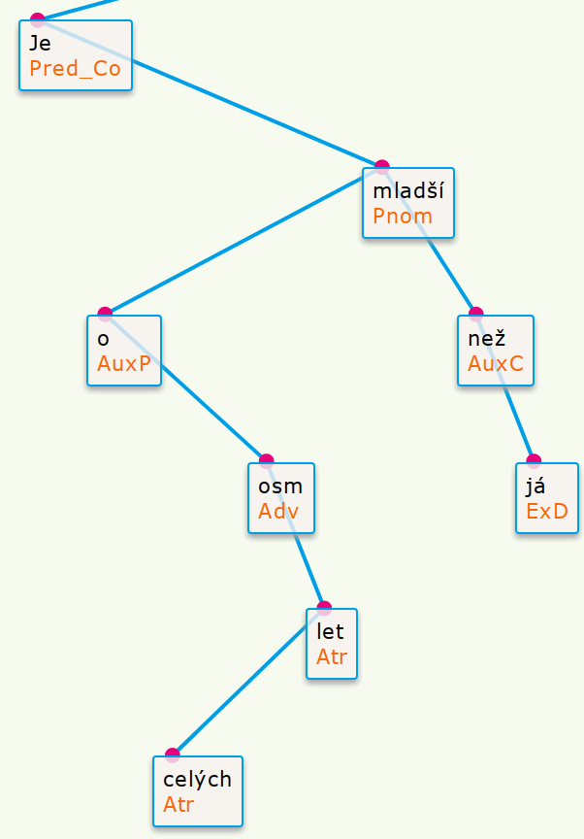
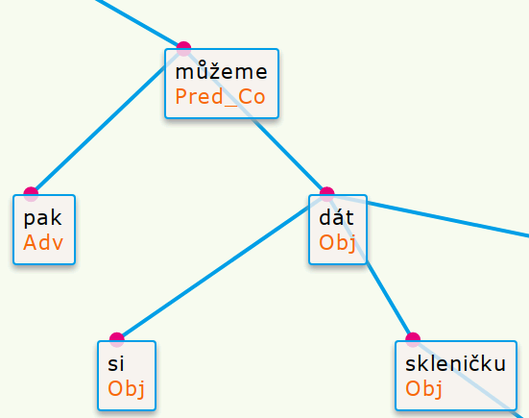
Neprojektivita

Slide 75
Neprojektivita
Možná řešení:
1. Obecnější, ale vyžaduje „manuální“ kontrolu:
Najít případy, kdy se závislosti dvou po sobě jdoucích tokenů kříží

Slide 76
Neprojektivita
Možná řešení:
1. Obecnější, ale vyžaduje „manuální“ kontrolu:
Najít případy, kdy se závislosti dvou po sobě jdoucích tokenů kříží
2. Zacílenější, ale pro nalezení všech případů nutno zadat více dotazů:
Najít případy, kdy slovo (nebo více slov!) uprostřed nezávisí ani na předcházejícím, ani na následujícím slově, přitom předcházející závisí na následujícím či naopak

Slide 77
Neprojektivita
Řešení 1 (například):
CQL Dotaz:
[pos="[NAPCVD]"&parent="\+[2345]"][pos="[NAPCVD]"&parent="-[2345]"]
Byl detekován možný nesoulad mezi zvoleným a faktickým typem dotazu. Chcete pokračovat? OK
Z výsledků nutno (ručně či vhodně zvolenými filtry) odstranit případy, kdy řídící slova nejsou zákl. slov. druhy...

Slide 78
Neprojektivita
Řešení 2 (například):
CQL Dotaz:
[pos="[NAPCDV]"&parent!="\+1"]
[pos="[NAPCDV]"&parent!="\+1"&parent!="-1"]
[pos="[NAPCDV]"&parent="-2"]
Byl detekován možný nesoulad mezi zvoleným a faktickým typem dotazu. Chcete pokračovat? OK
Takto vyhledáme jen jeden typ (neprojektivní vztah na vzdálenost dvou tokenů, „vpravo“). Budeme jich potřebovat najít více...

Slide 79
Neprojektivita
Funkční slova (předložky, spojky) v závislostní struktuře zamlžují vztah mezi plnovýznamovými slovy…
Řešení: atribut eparent („efektivní“, skutečný rodič)
Pouze u plnovýznamových slov (pos=“[NAPCVD]“)
Odkazuje na nejbližší nadřízené plnovýznamové slovo
Hodnoty stejné jako u atributu parent

Slide 80
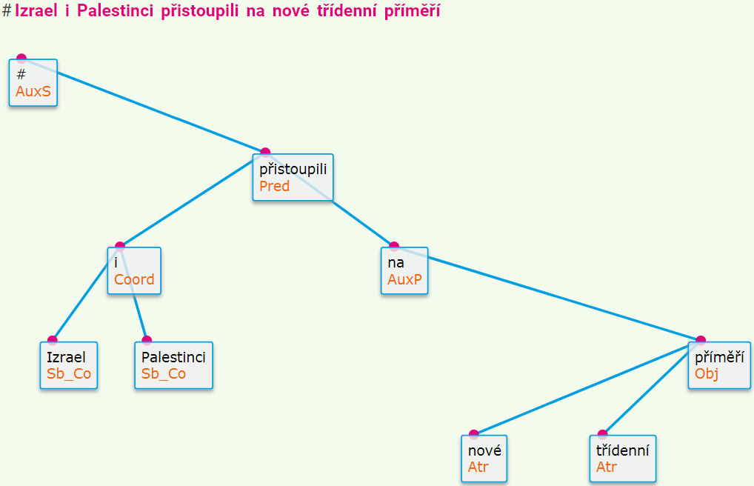
word | eparent
Izrael | +3
i
Palestinci | +1
přistoupili | 0
na | ?
nové | ?
třídenní | ?
příměří | ?
Neprojektivita

Slide 81
Vyhledávání pomocí synt. funkce
Najděte slova s funkcí AuxV.
Jaké slovní tvary jsou v této funkci nejčastější?

Slide 82
Vyhledávání pomocí synt. funkce
1. Najděte slova s funkcí AuxV.
Jaké slovní tvary jsou v této funkci nejčastější?
2. Najděte slova s funkcí AuxT nebo AuxR.
Je z kontextu patrný rozdíl mezi těmito funkcemi?
Jaké jiné syntaktické funkce má v korpusu reflexivum „se“?

Slide 83
Vyhledávání pomocí synt. funkce
3. Najděte slova s funkcí Coord, potom slova s funkcí Apos.
Jaká konkrétní slova/tokeny jsou v těchto funkcích nejčastější?
4. Najděte slova, jejichž syntaktická funkce má příponu _Co
Která syntaktická funkce je nejčastěji koordinovaná?
5. Najděte slova, jejichž synt. funkce má příponu _Apos
Která syntaktická funkce, který slovní druh je nejčastěji v apozičním vztahu?

Slide 84
Vyhledávání pomocí synt. funkce
Atribut p_pos [p_pos="N"]
Najděte předložky závislé na substantivu. Zjistěte, která substantiva jsou nejčastěji rozvitá kterými předložkami.
Najděte předložky závislé na číslovce. Zjistěte, která předložka je takto závislá nejčastěji.

Slide 85
Vyhledávání pomocí synt. funkce
Atribut p_case [p_case="7"]
Najděte substantiva v instrumentálu závislá na vlevo stojícím substantivu, které není v instrumentálu. Zjistěte, která substantiva jsou nejčastěji rozvitá substantivem v instrumentálu.
Najděte substantiva v genitivu závislá na číslovce, která není ani v genitivu, ani v nominativu či akuzativu. Pokud je výsledek jakžtakž správný, která číslovka je v takovém spojení nejčastější?

Slide 86
Literatura
Nový encyklopedický slovník češtiny online:
https://www.czechency.org/
hesla:

